Slide 1
Árboles de decisión

Slide 2
Árboles de decisión
Variable puede ser utilizada más de una vez en el árbol
Variables categóricas no ordinales se deben dividir en dummies para cada categoría (one-hot encoding)
Ejemplo: variable que describe marca de carros:
D_i = 1 si renault
D_i = 2 si mazda
D_i = 3 si kia

Slide 3
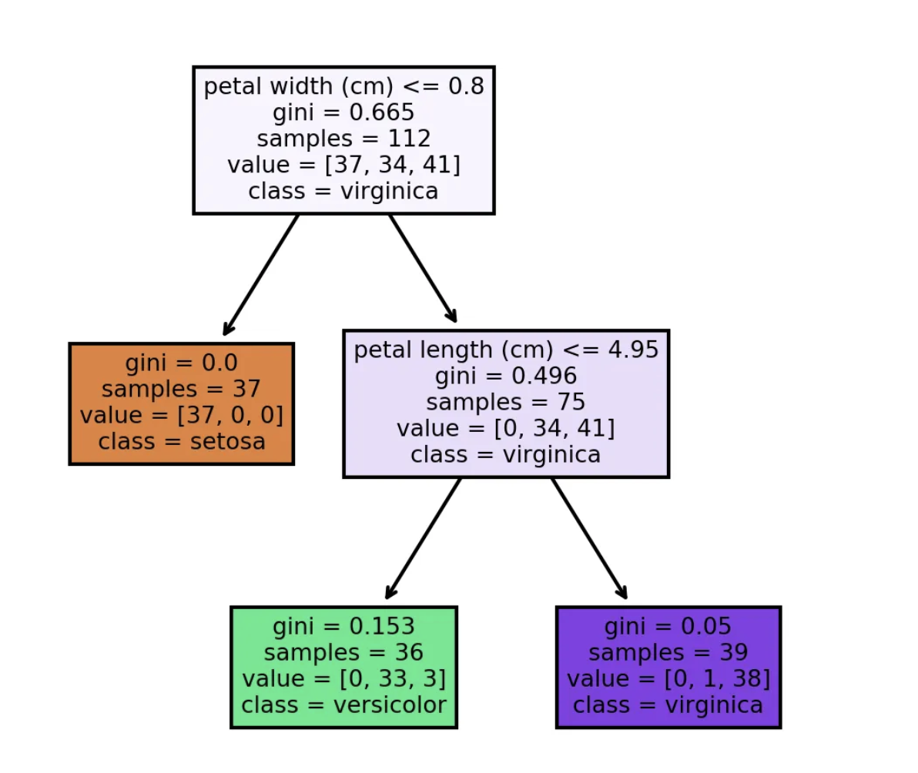
Fáciles de interpretar y visualizar
Útiles para entender variables más “importantes” en explicar variable de resultado
Describen la mejor partición de datos en grupos, de acuerdo a diferencias en variable de resultado
Predicción se puede explicar perfectamente de acuerdo a reglas

Slide 4
Requieren de poco preprocesamiento
No requieren normalización de los datos:
En redes neuronales se deben normalizar variables independientes por estabilidad
Resultados dependen poco de observaciones atípicas (outliers)
En regresión lineal/logística, outliers tienen efecto grande en coeficientes

Slide 5
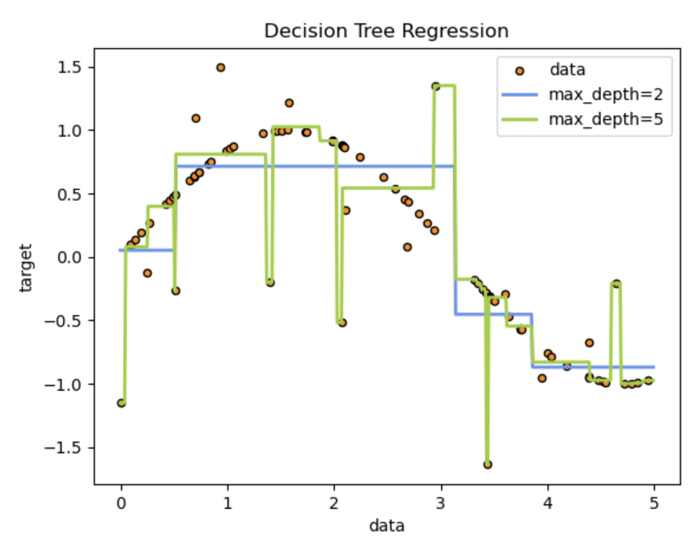
Desventajas
Hacer overfitting muy fácil, especialmente cuando árboles son muy profundos o tienen muy pocas observaciones en nodos terminales
Es necesario optimizar profundidad y cantidad mínima de observaciones

Slide 6
Pequeños cambios en el conjunto de datos pueden llevar a árboles muy diferentes
Es bueno utilizar ensambles de árboles en vez de un solo árbol

Slide 7
Métricas –
dependen del contexto
Problemas con accuracy
En regresión RMSE vs MAE
ROC AUC

